Slide 1
دروس عبر الخط في الاقتصاد الجزئي السنة الاولى جذع مشترك
وزارة التعليم العالي والبحث العلمي
جامعة أحمد بن يحيى الونشريسي . تيسمسيلت معهد العلوم الاقتصادية والتجارية، وعلوم التسيير قسم العلوم الاقتصادية
من اعداد: الاستاذ بدري عبد العزيز
السنة الدراسية 2022-2023

Slide 2
مقدمة
الهدف من هذه الدروس توضيح وشرح المواضيع التي يشملها الاقتصاد الجزئي والفروقات بينه وبين الاقتصاد الكلي، ويعطي فكرة شمولية عن المواضيع المختلفة التي تشكل اساس الاقتصاد الجزئي بالتعرف على المفـاهيم الأساسية لعلم الاقتصاد ومناهجه والمشكلة الاقتصادية وامكانية حلها, الطلب والعرض، المرونة، نظريات سلوك المستهلك.

Slide 3
فهرس الدروس
المحور الاول : علم الاقتصاد والمشكلة الاقتصادية
المحور الثاني : دراسة السوق
المحور الثالث : نظرية الطلب و العرض
المحور الرابع :المرونات
المحور الخامس : نظرية سلوك المستهلك

Slide 4
المحور الاول
علم الاقتصاد والمشكلة الاقتصادية

Slide 5
اولا: تعريف علم الاقتصاد
عرّف الإغريق القدامى كلمة ” اقتصاد ” انه الإدارة الرشيدة و الواعية المنظمة للبيت والأسرة ، و هو عبارة عن القواعد والقوانين التي يتمكن من خلالها رب الأسرة من إدارة شئون بيته وأسرته .
ولم يقتصر استخدام الإغريق لكلمة اقتصاد على تدبير شئون البيت فقط ، بل اتسع المفهوم ليشمل تدبير شئون الدولة أو وضع القواعد والقوانين المنظمة لشئون الدولة, على اعتبار أن الدولة بيتاً جميع المواطنين أفراد أسرة واحدة . و عندما قام آدم سميث بتقديم كتابه ” ثروة الأمم ” قائلاً : بأن الاقتصاد هو ذلك العلم الذي يسعى إلى تحقيق الثراء للدولة وبالتالي فهو العلم الذي يهتم بكل الوسائل والاسباب التي تزيد من ثراء واغتناء الامم.

Slide 6
وبالتالي فعلم الاقتصاد هو :
علم اجتماعي يعالج تحليل المشاكل المادية ويحدد الوسائل المختلفة, التي يستطيع الافراد عن طريقها اشباع رغباتهم في السلع والخدمات, وذلك باستعمال الموارد المحدودة (النادرة) المتاحة لهم.

Slide 7
ولكن هل من الممكن إشباع كل رغبات الافراد دفعة واحدة ؟
الحاجات الإنسانية المراد إشباعها متعددة وغير محدودة .
الموارد المتاحة لإشباع الحاجات الإنسانية
محدودة .

Slide 8
ثانيا : فروع علم الاقتصاد
التحليل الاقتصادي الجزئي
يركز على وحدات القرار الاقتصادي كالمنتج والمستهلك, (يهتم بكيفية ونتائج القرارات الاقتصادية التي يتخذها الفرد مستهلكاً أو منتجاً).
التحليل الاقتصادي الكلي
يركز على الكيفية التي يعمل بها الاقتصاد الوطني (يهتم بدراسة مستوى الانتاج والدخل على مستوى الدولة ككل، ويبحث في أسباب التقلبات الاقتصادية).

Slide 9
ثالثا :علاقة علم الاقتصاد بالعلوم الأخرى
علم النفس | في مجال أبحاث سلوك المستهلك في الاقتصاد
علم الاجتماع | في مجالات علاقات العمل وتوزيع الدخل.
التاريخ | في مجال دراسات التطور والتنمية الاقتصادية.
الجغرافيا | في مجال دراسة الموارد الاقتصادية وتوزيعها حسب الأقاليم والمناطق.
السياسة | في مجال دراسة السياسة الاقتصادية. (الاقتصاد يؤثر على الظروف السياسية).
الرياضيات والإحصاء والحاسب الآلي | لا يخلو بحث اقتصادي من بعض الاستخدام للنماذج الرياضية والاحصائية أو استخدام الحاسب الآلي لاستخلاص النتائج.
علم تطور الإنسان | في مجال الدراسات الاقتصادية حول أنماط الانتاج المختلفة وحول النمو الاقتصادي.

Slide 10
رابعا : طبيعة المشكلة الاقتصادية
تتمثل المشكلة الاقتصادية في تعدد الحاجات الانسانية (الحاجات الحيوية والاجتماعية والثقافية) في ظل ندرة الموارد.
هي مشكلة الندرة النسبية، أي ندرة الموارد المتاحة, بالنسبة للحاجات البشرية المتعددة والمتنوعة و الغیر محدودة, بینما الموارد التي تستخدم في إشباعها محدودة نسبيا.

Slide 11
المشكلة الاقتصادية مشكلة ندرة
يقصد بالندرة هنا الندرة النسبيـة وليست الندرة المطلقة فالموارد متوفرة وليست نادرة الوجـود ، ولكن نظـراً لزيادة الحاجات فإن هذه الموارد تصبح نادرة بالنسبـة للحاجة إليها.
المورد الاقتصادي نادراً إذا توفر بكميات أقل من الكافي لسد الحاجات والرغبات، أي أن الندرة فكرة نسبية مرتبطة بالحاجة تشكل ندرة الموارد احدى حقائق الحياة الاساسية، ونظرة من حولنا توضح لنا ان معظم الموارد نادرة مقارنة بالحاجة لها.

Slide 12
حل المشكلة الاقتصادية
يكون حل المشكلة الاقتصادية بالاختيار من خلال التصرف الرشيد, بأن تحقق أقصى إشباع ممكن في ظل ترتيب الإحتياجات المهمة فالأهم.
لكن هناك ما يتم التضحية به أو عدم اختياره أي التنازل عن حاجات غير ملحة للحصول على حاجات ملحة.
تسمى تكلفة الإختيار في الاقتصاد بتكلفة الفرصة البديلة وهي في غاية الاهمية لدارسي الاقتصاد, إذ بسبب الندرة لابد من إبراز مشكلة الإختيار وبالتالي تكلفة الفرصة المترتبة على ذلك.

Slide 13
المشكلة الاقتصادية مشكلة اختيار
إن تزايد الحاجات وتعددها مع محدودية الموارد, يضع حدوداً أمام ما يمكن للفرد الحصول عليه من سلع وخدمات, مما يجعل عملية الاختيار أمراً لا مفر منه, فإذا واجهت الفرد مشكلة الاختيار, وتمكن من اختيار أحد البدائل المتاحة, فقد اتخذ قراراً اقتصاديا, ومجرداختيار سلعة أو خدمة معينة إنما يعني التضحية بأخرى، وتسمى تكلفة الاختيار المتمثلة فيما تم التضحية به ” تكلفة الفرصة البديلة ”.

Slide 14
المحور الثاني
دراسة السوق

Slide 15
اولا : مفهوم السوق
السوق يمثل مكاناً محدداً يجري التعامل فيه بسلعة واحدة, بين البائع والمشتري مثل سوق الخضار، سوق المواشي، سوق الذهب...
يمكن للسوق أن لا يمثل مكاناً واحداً للقاء البائعين والمشترين, ولكن مجموعة علاقة التعامل بينهم تمثل نوعاً من السوق مثل سوق العقار، سوق خدمات المهندسين، سوق الاسهم, ويمكن أن لا يلتقي البائع والمشتري إطلاقاً، ولكن يتم التواصل بينهم عبر الهاتف أو الخدمات البرقية.
السوق هو العملية التي تتم من خلالها تبادل أو تحديد الأسعار, والكميات المتبادلة من السلعة أو الخدمة.

Slide 16
وبالتالي فالــــســـــوق هو :
عبارة عن المكان الذي تلتقي فيه قرارات البائعين والمشترين بشأن تبادل السلع .
العملية التي يتم من خلالها تحديد الأسعار والكميات المتبادلة من السلع والخدمات المختلفة .

Slide 17
ثانيا :العوامل التي تحدد نطاق ونوع السوق
1 – عدد البائعين أو المنتجين للسلعة أو الخدمة .
2 – عدد المشترين أو المستهلكين للسلعة .
3 – درجة تجانس السلعة أو الخدمة المنتجة .
4 – طبيعة السلعة ونوعها .
5 – مدى الارتباط بين البائع والمشتري والاتصال بينهما .

Slide 18
ثالثا :السوق ونظام الأسعار
في اقتصاديات السوق هناك سعر لكل سلعة وخدمة, طالما كانت السلعة أو الخدمة نادرة اقتصاديا, تختلف الأسعار باختلاف درجة تجاس السلعة أو الخدمة, فمثلاً يوجد أكثر من سعر للقمح باختلاف نوعيته وأكثر من سعر للذهب باختلاف جودته.
تمثل تلك الأسعار مؤشرات لاتخاذ قرارات انتاجية واستهلاكية, العرض والطلب هما اللذان يحددان أسعار السلع والخدمات في السوق.

Slide 19
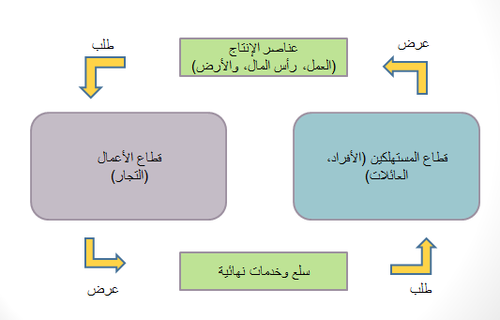
نموذج مبسط للاقتصاد
طلب
عناصر الإنتاج
(العمل، رأس المال، والأرض)
عرض
قطاع الأعمال
(التجار)
قطاع المستهلكين (الأفراد، العائلات)
جانب العرض
جانب الطلب
شراء خدمات عناصر الانتاج.
انتاج وبيع السلع والخدمات.
تبيع عناصر الانتاج.
تشتري السلع والخدمات.
سلع وخدمات نهائية
عرض
طلب

Slide 20
1- سوق المنافسة الكاملة
رابعا: أنواع السوق
يوجد في هذا السوق عدد من البائعين و المشترين، بحيث لا يؤثر أي منهم على سعر السلعة أو الخدمة , ويتميز بانه :
متلقي للسعر.
السلعة المباعة متجانسة تجانساً تاماً, (متماثلة عند جميع البائعين وفي نظر المشترين)
العلم التام بأحوال السوق,(تتوافر المعلومات الكافية للمتعاملين)
حرية الدخول والخروج من وإلى السوق.

Slide 21
2- سوق الاحتكار .
المحتكر هو المنتج الذي يقوم بالاستحواذ والسيطرة على جميع مخرجات صناعة معينة دون سواه ، وذلك بالشروط التالية :
أن يكون هناك منتج واحد للسلعة أو الخدمة .
أن يقوم هذا المنتج ببيع سلعة ليس لها مثيل في السوق .
عدم إمكانية دخول منتجين آخرين للصناعة أو السوق .

Slide 22
3- سوق المنافسة الاحتكارية
وجود عدد كبير من المنتجين البائعين .
تماثل السلعة مع شيء من التمييز بينها.
حرية الدخول والخروج من السوق .

Slide 23
4- سوق احتكار القلة
وهو سوق يتولى فيها عدد محدد من المنتجين بيع سلعة أو خدمة متماثلة, أو متنوعة يستأثر كل منهم بنسبة كبيرة من الإنتاج أو الصناعة ، ويؤثر بقراراته وبسياساته الإنتاجية أو التسويقية السعرية تأثيراً مباشراً في باقي المنتجين .

Slide 24
المحور الثاني
نظرية الطلب و العرض

Slide 25
الطلب

Slide 26
اولا :مفهوم الطلب
هو الكميات التي يكون المستهلكون راغبين وقادرين على شرائها من السلعـة أو الخدمة عند مختلف الأثمان المفترضة لها وبذلك يكون الطلب هو الرغبة المدعمة بالقدرة على الشراء .
وهو الكمية التي يمكن شراءها فعلا من السوق والمتمثلة من السلع والخدمات , خلال فترة زمنية معينة

Slide 27
اً : المحددات الكمية
ثانيا :محددات الطلب
وهي تلك التي يمكن قياسها كمياً بوحدات نقدية أو عينية ، وتتمثل في الآتي :
1 – السعر
وهو السعر الذي تباع به السلعة, فكلما ارتفع ثمن السلعة تنخفض الكمية التي يرغب المستهلك في شرائها منها ، وكلما انخفض الثمن تزيد الكمية المطلوبة منها, وبذلك تكون العلاقة بين ثمن السلعة والكمية المطلوبة منها علاقة عكسية .

Slide 28
2 – دخل المستهلك
زيادة دخل المستهلك تعني زيادة مقدرته الشرائية وبالتالي تزيد الكمية التي يطلبها من السلعة أو الخدمة ، العلاقة هنا طردية والعكس إذا انخفض الدخل تقل قدرة المستهلك الشرائية فيقلل من الكمية التي يطلبها من السلعة أو الخدمة .
3 – أثمان السلع الأخرى المرتبطة بالسلعة
السلع المكملة وهي التي تكمل بعضها البعض في الاستهلاك , فالعلاقة بين الكمية المطلوبة من السلعة وثمن السلعة المكملة لها علاقة عكسية سالبة .
السلع البديلة وهي تلك التي يمكن إحلال إحداها محل الأخرى . فثمن أحدها والكمية المطلوبة من الأخرى على علاقة طردية موجبة .

Slide 29
ب: المحددات النوعية
وهي المتغيرات أو العوامل التي لا يمكن قياسها سواء بوحدات عينية معينة أو نقدية ، إنما يمكن توصيفها فقط ، كالعادات والتقاليد ، والتفضيلات المختلفة للمستهلك .
وتحصر كل هذه العوامل تحت ما يطلق عليه ” ذوق المستهلك ”

Slide 30
ثالثا : قانون الطلب
إن العلاقة التي تربط سعر السلعة والكمية المطلوبة منها هي علاقة عكسية، بافتراض بقاء الأشياء الأخرى على حالها, بمعنى أن الكمية المطلوبة ستزداد عندما ينخفض السعر وتقل عندما يرتفع السعر.
لان هناك عدد من العوامل التي تؤثر في الطلب أو الكميات التي يرغب الأفراد في شرائها من السلعة أو الخدمة, ويمكن التعبير عنها بالصيغة الدالية التالية:
$$Qd=f(P,Pn,I,N,…)$$
العلاقة عكسية بين سعر السلعة نفسها والكمية المطلوبة منها (قانون الطلب)، وهو متغير حركي أي يتحرك من نقطة لأخرى على نفس المنحنى.

Slide 31
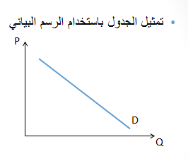
مثال : التعبير عن العلاقة بين المتغيرين في الجدول التالي:
السعر (P) | الكمية (Q)
1 | 25
2 | 20
3 | 15
4 | 10
منحنى الطلب ينحدر من أعلى الى أسفل و يوضح العلاقة العكسية، حيث ينقص المتغير التابع Q ويزداد المتغير المستقل P والعكس صحيح

Slide 32
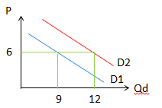
1. دخل المستهلك والطلب على السلعة العادية
العلاقة بين الدخل والكمية المطلوبة علاقة طردية بالنسبة للسلع العادية, زيادة دخل المستهلك تعني زيادة مقدرته الشرائية، واذا انخفض دخل الفرد تقل الكمية التي يطلبها من السلعة أو الخدمة.
أما بالنسبة للسلع الدُنيا ترتبط بعلاقة عكسية مع الدخل، السلع الدنيا هي السلع التي يتجه الأفراد إلى تقليل مشترياتهم منها, نتيجة ارتفاع دخولهم وتسمى هذه السلع بـ سلع جيفين وهذا النوع قليل نسبياً ويعتمد تحديدها على كل مجتمع.

Slide 33
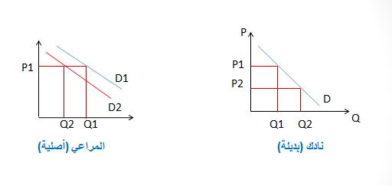
2. أثمان السلع الأخرى المرتبطة بالسلعة
أ- سعر السلعة البديلة (+)
وهي السلعة التي تعطي للمستهلك نفس الاشباع، وبالتالي يمكن استبدالها محل السلعة الأصلية فالعلاقة طردية بين سعر السلعة البديلة والطلب على السلعة الأصلية.
- فماذا يحدث للطلب على السلعة الاصلية لو انخفض سعر السلعة البديلة؟
اصلية
بديلة

Slide 34
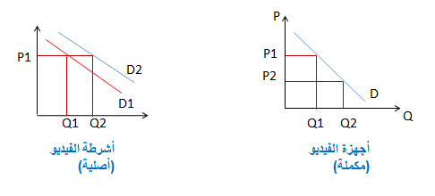
ب - سعر السلعة المكملة (-)
يُقصد بسلعة مكملة هي السلعة التي لا يمكن استهلاكها بمفردها و العلاقة عكسية بين أسعار السلع المكملة والطلب على السلعة الأصلية.
- فماذا يحدث للطلب على أشرطة الفيديو لو انخفض سعر أجهزة الفيديو؟
أدى انخفاض سعر أجهزة الفيديو الى ارتفاع الكمية المطلوبة منها (حركة على نفس منحنى الطلب)، يؤدي ذلك إلى ارتفاع الطلب على أشرطة الفيديو نتيجة لانخفاض سعر السلعة المكملة لها, ويزحف منحنى الطلب بالكامل إلى اليمين، وزادت الكمية المطلوبة.

Slide 35
أذواق المستهلكين: العلاقة طردية بين التفضيل والكمية المطلوبة تشمل العادات الاستهلاكية والمواسم.
توقعات المستهلكين: اذا كانت التوقعات تشير الى ارتفاع سعر سلعة معينة أو اذا توقع المستهلك فقدان السلعة، فإن الطلب عليها سيزيد في الوقت الحالي.
عدد السكان: تكون زيادة عدد السكان إما بالهجرة أو المواليد الجدد حيث ان زيادة عدد السكان تؤدي إلى زيادة الطلب على سلعة معينة.
السياسات الحكومية.
جميع المتغيرات السابقة متغيرات انتقالية (أي أن المنحنى يزحف لليمين أو لليسار)، ماعدا سعر السلعة نفسها فهو متغير حركي.

Slide 36
الفرق بين تغير الكمية المطلوبة وتغير الطلب
التغير في الكمية المطلوبة | التغير في الطلب
يحدث نتيجة تغير سعر السلعة نفسها مع بقاء العوامل الأخرى ثابتة، فينتقل من نقطة لأخرى على نفس المنحنى | يحدث نتيجة تغير أحد العوامل الأخرى (سعر السلعة البديلة والمكملة، دخل المستهلك، وعدد الأفراد) مع بقاء سعر السلعة نفسها ثابت، فيزحف منحنى الطلب لليمين أو اليسار حسب نوع التغير.

Slide 37
تمرين1
فيما يلي جدول الطلب على سلعة ما
وضح بيانيا العلاقة بين السعر والكمية المطلوبة؟
Q_{d} الكمية المطلوبة | P السعر
50 | 5
45 | 10
40 | 15
35 | 20
30 | 25
25 | 30

Slide 38
إذا كانت دالة الطلب هي : Qd = 175 – 5 P، فأكمل الجدول التالي ، ثم ارسم منحنى الطلب الذي يمثل هذه العلاقة .
تمرين2
P | Qd
0
5
10
15
20
25
30
175
150
125
100
75
50
25

Slide 39
العرض

Slide 40
اولا : مفهوم العرض
هو الكميات المختلفة من السلعة أو الخدمة التي تكون الوحدة الاقتصادية (البائعون والمنتجون) مستعدة وقادرة على بيعها عند الأسعار المختلفة بافتراض ثبات العوامل الأخرى

Slide 41
1 - ثمن السلعة ترتبط الكمية المعروضة بعلاقة طردية مع ثمنها , فكلما ارتفع ثمن السلعة أو الخدمة ، زادت الكمية التي يرغب المنتج في عرضها منها, والعكس بالعكس .
ثانيا : محددات العرض
2 - أثمان عناصر الإنتاج كلما زادت أثمان عناصر الإنتاج ( العمل ، الأرض ، رأس المال ، التنظيم ) التي تستخدم في إنتاج السلعة ، كلما أدى ذلك إلى زيادة تكاليف إنتاج السلعة, وبالتالي انخفضت الكميـة المعروضة من السلعة, وعلى ذلك تكون العلاقة بين أثمان عناصر الإنتاج المستخدمـة في إنتاج السلعة, والكمية المعروضة منها .

Slide 42
3 – أثمان السلع الأخرى : ترتبط الكمية المعروضة من السلعة بعلاقة عكسية مع ثمن السلعة البديلة لها في الإنتـاج ، وعلاقة طردية مع السلعة المكملة لها في الإنتاج, فمثلاً لو ارتفع ثمن اللبن الرائب فإن الكمية المعروضة من الحليب ستنخفض ، لكون اللبن الرائب بديل للحليب في الإنتاج, أما لو ارتفع ثمن الزبدة فإن الكمية المعروضة من الحليب ستزيد لأن الزبدة مكملة في الإنتاج للحليب .
4 – حالة الفن الإنتاجي : يؤثر المستوى الفني والتقني للإنتاج, على كمية ونوعية السلع المنتجة ، وكذلـك علـى تكاليف الإنتاج لذلك فكلما تحسن الأسلوب الفني والإنتاجي المستخدم, كلمـا زادت الكمية المعروضة من السلعة والعكس بالعكس .

Slide 43
5- أهداف المنتجين :
تختلف أهداف المنتجين من أحدهم إلى الآخر، فقد يهدف المنتج إلى تعظيم الأرباح, أو إلى تقليل الخسائر، أو لمجرد انتاج سلعة أو تقديم خدمة تعود بالنفع على المجتمع , فإذا كان الهدف يتطلب التوسع في الانتاج, فإن الكمية المعروضة من السلعة بدون شك ستزيد أو العكس, إذا هدف المنتج إلى تقليص نشاطه .

Slide 44
ثالثا :قانون العرض
بافتراض بقاء الأشياء الأخرى على حالها, فإن العلاقة التي تربط سعر السلعة والكمية المعروضة منها علاقة طردية بمعنى أن الكمية المعروضة ستزداد عندما يزداد السعر، وتقل عندما ينخفض السعر.
 | سعر الكيلو (P) | الكمية المعروضة (Qs)
a | 2 | 7
b | 4 | 8
c | 6 | 9
d | 8 | 10
e | 10 | 11

Slide 45
رابعا : منحنى العرض
يوضح المنحنى الكميات المختلفة من السلعة أو الخدمة, التي يرغب ويستطيع البائعون بيعها, عند الأسعار المختلفة.
P
10
8
6
4
2
0 1 2 3 4 5 6 7 8 9 10 11
Qs

Slide 46
رابعا : التغير في العرض والتغير في الكمية المعروضة
التغير في الكمية المعروضة | التغير في العرض
يحدث التغير في الكمية المعروضة (Qs) بسبب تغير سعر السلعة نفسها, P)) ويتمثل في حركة على نفس منحنى العرض. | يحدث عند تغير أحد العوامل الأخرى التي يفترض ثباتها، ويتمثل في إنزحاف كامل لمنحنى العرض.

Slide 47
تمرين1
في الجدول التالي : العرض على سلعة ما وسعرها .
- وضح بيانيا العلاقة بين السعر و الكمية العروضة؟.
Qs الكمية المعروضة | P السعر
10 | 5
20 | 10
30 | 15
40 | 20
50 | 25
60 | 30

Slide 48
السوق

Slide 49
اولا : توازن السوق
الوضع التوازني هو الوضع الذي تم التوصل إليه, فلا يوجد ما يدعو إلى تغييره ما لم تحدث تغيرات خارجية تؤدي إلى ذلك, وثمن التوازن هو الثمن المتحقق فعلاً في السـوق ، بتسـاوي الكمية التي يكون المستهلكون مستعدين لشرائها من السلعة أو الخدمة ، مع الكميـة التي يكون المنتجون مستعدين لعرضها منها .

Slide 50
لفهم كيف يتحقق التوازن في السوق، يوضح الجدول التالي الكميات من الدجاج التي يرغب ويستطيع الأفراد شراءها، والكميات التي يرغب المنتجون أو البائعون في بيعها ,في السوق بالأسعار المختلفة.
 | سعر الكيلو بالدينار P | الكمية المطلوبة Qd | الكمية المعروضة Qs | (فائض عرض +) (فائض طلب -) (Qs – Qd) | اتجاه السعر
a | 2 | 15 | 7 | -8 | يرتفع
b | 4 | 12 | 8 | -4 | يرتفع
c | 6 | 9 | 9 | 0 | توازن
d | 8 | 6 | 10 | +4 | ينخفض
e | 10 | 3 | 11 | +8 | ينخفض
+
ــ
+
هي الفرق بين الكمية المطلوبة و الكمية المعروضة، يوجد 8 ملايين كيلو يرغب الأفراد في شرائها ولا يجدونها. (فائض طلب)

Slide 51
يلاحظ من الجدول التالي:
السعر التوازني هو (6) دينار، والكمية التوازنية هي (9), فعند أي سعر أعلى من السعر التوازني يوجد فائض عرض, وبالتالي ينخفض السعر حتى يصل إلى السعر التوازني, أما في حالة ما إذا كان السعر السائد في السوق, أدنى من السعر التوازني سيؤدي إلى فائض طلب, مما يؤدي إلى ارتفاع السعر حتى يصل إلى السعر التوازني.
فائض العرض
يحدث عندما تصبح الكميات المطلوبة أقل من الكميات المعروضة.
Qd<Qs
يتنافس المنتجين على البيع ويؤدي ذلك الى انخفاض السعر ، وبالتالي تقل الكمية المعروضة وتزيد الكمية المطلوبة، حتى نعود للتوازن
فائض الطلب (العجز)
يحدث عندما تكون الكميات المطلوبة أكبر من الكميات المعروضة.
Qd > Qs
يتنافس المستهلكين على الشراء ويؤدي ذلك الى الضغط على الأسعار بالارتفاع.

Slide 52
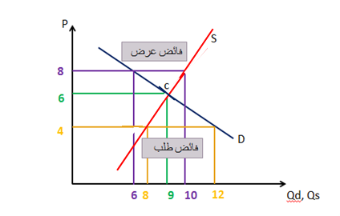
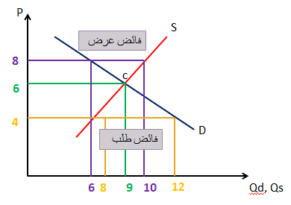
كيف يتحقق التوازن بيانيا؟
توازن العرض والطلب من سلعة الدجاج في السوق يتحقق عند نقطة تقاطع منحنى العرض مع منحنى الطلب عند النقطة C
P*
Qd عند السعر 8
Q*
Qs

Slide 53
ثانيا : التغير في السعر التوازني
يكون الاختلال في التوازن, بسبب التغير في العوامل الأخرى، ماعدا سعر السلعة نفسها (يكون السعر ثابت).
ينتقل منحنى الطلب أو منحنى العرض, بالكامل وتنشا نقطة توازن جديدة (سعر توازني جديد وكمية توازنية جديدة).
اختلال التوازن
انتقال الاثنين معا
انتقال العرض
انتقال الطلب

Slide 54
المحور الرابع
المرونات

Slide 55
اولا : مرونة الطلب
المرونة هي التغيير النسبي في عامل تابع , مقسوما على التغيير النسبي في عامل مستقل تسبب في هذا التغيير، ولاحظنا سابقا حجم المتغير التابع لهذه المتغيرات المستقلة في دالة الطلب, وبالتالي تعد مرونة الطلب درجة استجابة بين المتغير التابع والمتغير المستقل, وهو أحد العوامل المحددةللطلب

Slide 56
1- مرونة الطلب السعرية
مرونة الطلب السعرية هي درجة استجابة الكمية المطلوبة من السلعة, للتغيرات التي تحدث في ثمن السلعة, إذن مرونة الطلب السعرية هي عبارة عن التغير النسبي في الكمية المطلوبة من سلعة, ما نتيجة التغير النسبي في سعرها ويمكن قياسها بالصيغة التالية :

Slide 57
2- العوامل المؤثرة في مرونة الطلب السعرية
ا – أهمية السلعة للمستهلك
فكلمـا كانت السلعة ضرورية ، وتشبع حاجة أساسية للمستهلك كلما كان الطلب عليها أقل مرونة, وعليه يكون الطلب غير مرن في حالة السلع الضرورية ، ومرناً في حالة السلع الكمالية .
ب – مدى توافر بدائل للسلعة
كلما كان هناك بدائل أكثر للسلعة تمكن المستهلك من الاستغناء عن كمية أكبر منهـا عند ارتفاع ثمنها ، والاستعاضة بسلعة أخرى بديلة, إذ يكون الطلب غير مرن في حالة السلع التي ليس لها بديل .

Slide 58
ج – تعدد استعمالات السلعة
كلما تعددت استعمالات السلعة كانت أكثر أهمية للمستهلك, وبالتالي كانت أقل مرونة للتغيرات التي تحدث في ثمنها ، اي يمكن القول بأن السلعة كلمـا كـانت ذات استعمالات متعددة كلما كانت مرونتها منخفضة .
د – مستوى الدخل :
كلما زاد مستوى الدخل تقل المرونة, فمرونة الطلب على السلع المختلفة لدى الأغنياء أقل منها لدى الفقراء ، خاصة وأن ما يعتبره الأغنياء ضرورياً هو كمالياً بالنسبة للفقراء فارتفـاع سعر سلعة بالنسبة لذوي الدخل المنخفض, يؤثر على الكمية التي يطلبونها من السلعة وبشكل واضح .

Slide 59
و – نسبة ما ينفق على السلعة من الدخل
إذا كانت السلعة باهظة الثمن، و أي تغير في ثمنها سوف يؤثر على الكمية المطلوبة منها بشكل كبير وعليه فـإن مرونـة الطلب تزيد كلما زادت النسبة المنفقة على السلعة من الدخل ، والعكس .
ه – الفترة الزمنية
كلمـا طالت الفترة الزمنية كلما تمكن المستهلك من تغيير عاداته الاستهلاكية ،و أصبـح أكثر قدرة على تغيير الكمية المطلوبة من السلعة التي تغير ثمنها, حيث يتطلب تغيير عادات الفرد الاستهلاكية فترة من الزمن يتكيف فيها مع استهلاك كمية أقل من سلعة معينة أو تعويضها بسلعة أخرى.

Slide 60
2 - مرونة الطلب الدخلية
هي درجة استجابة الكمية المطلوبة من السلعة, للتغيرات التي تحدث في دخل المستهلك, إذاً مرونة الطلب الدخلية هي نسبة التغير في الكمية المطلوبة, على نسب التغير في دخل المستهلك .

Slide 61
ثانيا : مرونة العرض
لا تقل مرونة العرض أهمية عن مرونة الطلب، إذ تعبر مرونة العرض على درجة استجابة الكمية المعروضة لسلعة ما, نتيجة التغير في السعر, ويأخذ معامل مرونة العرض الإشارة الموجبة بسبب أن السعر والكمية المعروضة, يتغيران بنفس الاتجاه ويمكن إيجاد مرونة العرض بالعلاقة التالية :

Slide 62
1-العوامل المؤثرة في مرونة العرض
ا- القابلية للتخزين
كلما كانت السلعة قابلة للتخزين وبتكلفة معقولة، كان عرضها أكثر مرونة للتغيرات التي تحدث في الأسعار, ولكن إذا كانت السلعة سريعة التلف وغير قابلـة للتخزيـن ( كالخضراوات ), فإن عرضها يكون غير مرن
ب- قابلية النقل
عندما تكون السلعة قابلة للنقل من مكان لآخر, وبتكاليف مناسبة، فإن هذا يعني أن مرونتها تكون أكبر , فإذا انخفض سعر السلعة في المنطقة وكانت السلعة قابلة للانتقال, تمكن المنتج من نقلها وبيعها في منطقة أخرى, لم تنخفض فيها الأسعار .

Slide 63
ج- طبيعة العملية الإنتاجية
كلما كان هناك إمكانية لتغيير حجم الإنتاج بنفقات أقل وبطريقة أسهل ، كلما كان عرض السلعة أكثر مرونة, كما أن سهولة تغيير عوامل الإنتاج المستخدمة, وسهولة إحلالها, ببعضها البعض وتعدد أوجه استخدامها ، يزيد من مرونة السلعة ، والعكس بالعكس .
د - التوقعات المستقبلية للأسعار
إذا كانت التوقعات هي الارتفاع الحالي للأسعار سيستمر ، فإن العرض يكون أكثر مرونة, مما لو كانت التوقعات تشير إلى أنه ارتفاع مؤقت يتبعه انخفاض في الأسعار .

Slide 64
المحور الخامس
نظرية سلوك المستهلك

Slide 65
اولا :تعريف سلوك المستهلك
- تعريف انجل: سلوك المستهلك هو التصرفات التي يقومون بها الأفراد, وبصورة مباشرة من أجل الحصول واستعمال الخدمات الاقتصادية, بما في ذلك القرارات التي تحدد هذه التصرفات .
- تعريف مولينا :سلوك المستهلك عبارة عن تصرفات وأفعال يسلكها الأفراد, في تخطيط وشراء السلعة ثم استهلاكها .

Slide 66
ثانيا : توازن المستهلك باستخدام فكرة المنفعة الحدية
- نظرية المنفعة
وبافتراض إمكانية القياس العددي للمنفعة نقول مثلاً ، لو كان المستهلك يحصل على ( 5 ) وحدات منفعة من أول كوب يشربه من القهوة ، وأن حصوله على كوب ثاني يعطيه ( 7 ) وحدات من المنفعة ، فإن منفعة الكوب الأخير أكبر وقد تزيد منفعة الكوب الثالث لتكون ( 9 ) وحدات منفعة لكن عند استهلاكه لكوب رابع من القهوة ، فإنه قد يحصل على اشباع أقل من ذلك الذي حصل عليه من استهلاكه للكوب السابق ، ويعطيه الكوب الأخير وحدات من المنفعة, وهكذا يقل الاشباع الذي يحصل عليه مع كل كوب إضافي يستهلكه الفرد من القهوة, هذه الظاهرة تعرف بـ ” قانون تناقص المنفعة الحدية “، الذي ينص على أنه عندما تزداد الكمية المستهلكة من سلعة ما, فإن المنفعة التي تعود على الفرد المستهلك منها تميل إلى التناقص , وهذا يعني أن المنفعة الحدية تتناقص مع زيادة استهلاك وحدات إضافية من السلعة حتى تعادل الصفر ، عند وصول المستهلك إلى مستوى

Slide 67
مستوى التشبع ، ثم بعد ذلك تصبح المنفعة الإضافية سالبة ، أي كوب إضافي لن يحقق أي منفعة للمستهلك, بل يعطيه منفعة سالبة هنا تبدأ المنفعة الكلية, أو إجمالي وحدات المنفعة التي يحصل عليها المستهلك, في التناقص مع كل زيادة في الاستهلاك .
- المنفعة الكلية
هي إجمالي وحدات المنفعة التي يحصل عليها المستهلك, من استهلاكه لوحدات معينة من السلعة .
- المنفعة الحدية
هي مقدار المنفعة التي تضيفها الوحدة الأخيرة المستهلكة من سلعة, أو بعبارة أخرى هي مقدار التغير في المنفعة الكلية, نتيجة لتغير عدد الوحدات المستهلكة من السلعة بوحدة واحدة, والشكل التالي يوضح ذلك :

Slide 68
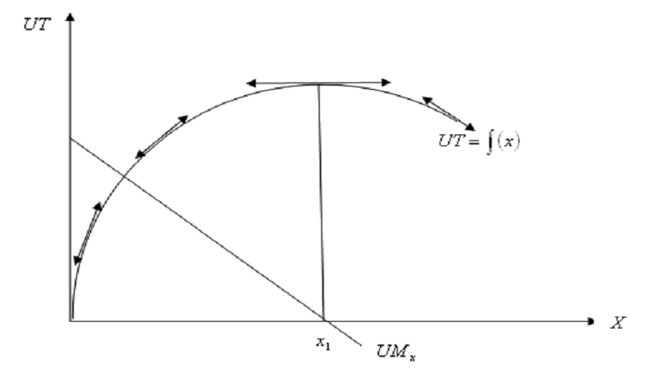

Slide 69
تــمــريـــن
الجدول التالي يوضح الكميات التي يستهلكها ” علي “ من السلعتين س ، ص والمنفعة الكلية التي يحصل عليها من كل منهما وكان ثمن (س) = 10دينار ، وثمن (ص) = 30 دينار .
[ ص ]
[ س ]
عدد الوحدات | المنفعة الكلية | المنفعة الحدية | منفعة الدينار | عدد الوحدات | المنفعة الكلية | المنفعة الحدية | منفعة الدينار
1 | 65 |  |  | 4 | 200 | 80
2 | 110 |  |  | 5 | 290
3 | 130 |  |  | 6 | 410
4 | 160 |  |  | 7 | 560
والمطلوب : إكمال بيانات الجدول ، وتحديد الكميات من س ، ص التي تحقق توازن ”علي“ وحساب الدخل الذي ينفقه في سبيل الحصول عليها .

Slide 70
ثالثا: توازن المستهلك باستخدام فكرة منحنيات السواء
انتقد الاقتصاديون نظرية المنفعة, باعتبار أن افتراض قابلية المنفعة للقياس الكمي هو افتراض بعيد عن الواقعية ، واستعاضو عنها بأسلوب السواء والذي يتمثل في القياس الترتيبي للمنفعة .
منحنى السواء هو صورة بيانية توضح تفضيلات المستهلك والتوليفات المختلفة ، والتي تحقق له نفس المستوى من الاشباع وتتميز منحنيات السواء بعدد من الخصائص ، وهي :
أن هناك عدد لا نهائي من منحنيات السواء وكل منحنى أعلى يعطي إشباع أكبر
2. منحنيات السواء لا تتقاطع أبداً
3. منحنيات السواء تنحدر من أعلى إلى أسفل جهة اليمين
4. منحنيات السواء محدبة إلى نقطة الأصل أو مقعرة إلى أعلى

Slide 71
رابعا: خريطة السواء
تمثل مجموعة منحنيات السواء المتمثلة علي نفس المعلم إذ يعبر كل منحنى على مستوى إشباع يختلف عن المنحنى الآخر، يتزايد كل ما ابتعد المنحنى على نقطة الأصل0،0و يتناقص في حالة العكس كما هو موضح في الشكل أعلاه و نستنتج ما يلي:
كلما انتقل المستهلك من المنحنى إلى منحنى آخر مبتعدا عن النقطة الأصل 0،0كلما سيحصل على مستوى إشباع أعلى.
إذا انتقل من توليفة استهلاكية إلى أخرى على نفس منحنى السواء فان مستوى الإشباع يبقى ثابت ∆Τ=0

Slide 72
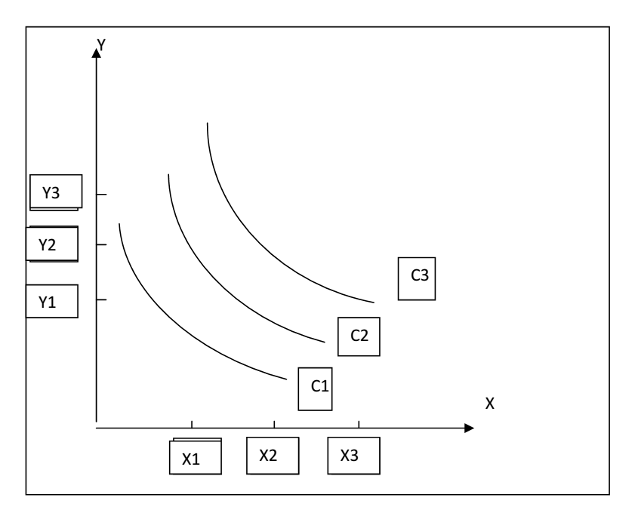
شكل منحنيات السواء

Slide 73
1- تعريف المعدل الحدي للإحلال
يوضح المعدل عدد الوحدات التي يجب التنازل عنها من السلعة, مقابل الحصول على وحدة واحدة من السلعة الأخرى, للحصول على نفس المستوى من الاشباع وهو عبارة عن ميل منحنى السواء.
2- خط الدخل الميزانية
ويقصد بخط الدخل أو خط الميزانية, ذلك الخط الذي تمثل كل نقطة عليه توليفة معينة من السلعتين ، والتي يمكن شرائها بالثمن السائد في السوق, وفي حدود دخل ثابت ( أو ميزانية ثابتة ).

Slide 74
يقصد بالتوازن الحالة التي يحصل عليها المستهلك على أقصى اشباع ممكن في ظل دخله المحدود وأثمان السلع المحدودة في السوق .
منحنى الاستهلاك الدخلي
هو عبارة عن محصلة النقاط التي تحقق التوازن عند تغير الدخل مع ثبات أسعار السلع
منحنى الاستهلاك السعري
منحنى الاستهلاك السعري أو منحنى السعر / الاستهلاك هو عبارة عن محصلة النقاط التي تحقق التوازن عندما يتغير سعر احدى السلعتين مع بقاء الدخل ثابتاً .

Slide 75
تــمــريـــن
أكمل الجدول التالي بما يلزم لإيجاد توازن المستهلك ”علي“ مستخدمة أسلوب منحنيات السواء في تحليلك لسلوك هذا المستهلك ثم أجب على الأسئلة اللاحقة , هذا علماً بـأن ثمن الوحـدة مـن ( س ) = 2 دينار ، وثمن الوحدة من ( ص ) = 10 دينار .
أ – ما هي الكميات التي يشتريها ”علي“ من السلعتين ليحقق التوازن ؟
ب – احسب المعدل الحدي للإحلال عند وضع التوازن ؟
ج – ما هو مقدار ميل خط الميزانية ؟
السلعة [ ص ]
السلعة [ س ]
كـميـة ( س ) | المنفعة الكلية | المنفعة الحدية | منفعة الريال | كـميـة ( ص ) | المنفعة الكلية | المنفعة الحدية | منفعة االدينار
1 | 34 |  |  | 1 | 55
2 | 54 |  |  | 2 | 95
3 | 66 |  |  | 3 | 125
4 | 76 |  |  | 4 | 153
5 | 84 |  |  | 5 | 172

Slide 76
قائمة المراجع
علي هبدالله نجا, عفاف عبد العزيز,الاقتصاد الجزئي, دار التعليم الجامعي, الاسكندرية , مصر, 2015.
بوالفول هارون, محاضرات في الاقتصاد الجزئي, مطبوعة بيداغوجية , جامعة الجزائر3, الجزائر, 2021.
معسكري سمرة, محاضرات في الاقتصاد الجزئي1, مطبوعة بيداغوجية , جامعة بن خلدون, الجزائر ,2019.
عماري عمار، الاقتصاد الجزئي ملخص الدروس وتطبيقات محمولة، دار النشر جيطلي، برج بوعريريج،الجزائر, 2010.
مصطفى فريد, محاضرات في الاقتصاد الجزئي1, مطبوعة بيداغوجية ,جامعة المسيلة , الجزائر,2017.
فريد بشير طاهر, الاقتصاد الجزئي , جامعة البحرين , البحرين.
عمار صخري, مبادىء الاقتصاد الجزئي الوحدوي , ديوان المطبوعات الجامعية , الجزائر,2001.

Slide 77
بسبع عبد القادر ,مجاضرات في الاقتصاد الجزئي 1, جامعة جيلالي اليابس, الجزائر , 2018.
كامل علاوي الفتلاوي & حسن لطيف الزبيدي، الاقتصاد الجزئي: النظريات والسياسات ، دارالمناهج ،عمان ، 2010.
عابد فضلية , رسلان خضور، التحليل الاقتصادي الجزئي، منشورات جامعة دمشق، 2008.
- سامي خلیل، نظریة اقتصادیة جزئیة , لجنة البحوث والتدریب كلیة التجارة و الاقتصاد والعلوم السیاسیة جامعة الكویت , الكويت ,1993.

